Slide 1






Gerencia de Proyectos Informáticos
SEOColombia , Seminarios, Eventos y Oportunidades
Iván Camilo Sánchez
Karen Milena Aldana
Juan Carlos Quintana
2017

Slide 2
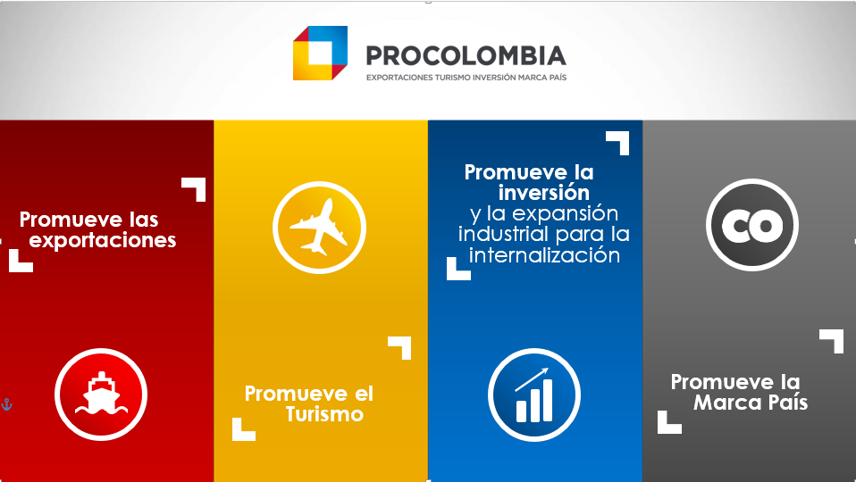

Slide 3


DESARROLLO
Descripción General
Se requiere optimizar, estandarizar, hacer seguimiento y contar con la trazabilidad de la participación de los usuarios en los seminarios que realiza ProColombia de forma presencial y/o virtual, esto incluye el registro, confirmación de asistencia, evaluación de la calidad, registro del pago para algunos de los seminarios
Antecedentes
ProColombia realiza en promedio 850 seminarios al año en diferentes regiones del país a través de múltiples canales que le permiten llegar a la mayor cantidad de personas, el proceso de registro está incompleto y debe repetirse para cada seminario sea este presencial o virtual, la validación de la participación se lleva a través de archivos de Excel y no se cuenta con mecanismos que faciliten la toma de decisiones, puesto que la información para la consolidación no está estandarizada, afectando tiempos de respuesta y calidad de la información

Slide 4
OBJETIVOS
Objetivo General
Implementaremos una solución que permita optimizar, estandarizar, hacer seguimiento y garantizar la trazabilidad de la participación de los usuarios a los seminarios que realiza ProColombia de forma presencial o virtual en las diferentes regiones del país, incluyendo el registro, confirmación de asistencia, evaluación de la calidad, registro del pago para algunos de los seminarios
Objetivos Específicos
• Aumentar el valor relativo de las empresas, o que aumenten las posibilidades de supervivencia a largo plazo.
• Valor en los productos, deseabilidad.
• Reconocimiento y posicionamiento nacional e internacional de pymes y grandes empresas.
• Crecimiento de las empresas colombianas a través de la expansión internacional de modelos de negocio exitosos en Colombia
• Establecer alianzas entre las empresas colombianas y extranjeras que resulten en nuevos proyectos de inversión conjuntos para el mercado local y otros mercados
• Aumentar la participación de empresas colombianas en cadenas globales de valor exportaciones de bienes y servicios desde Colombia

Slide 5
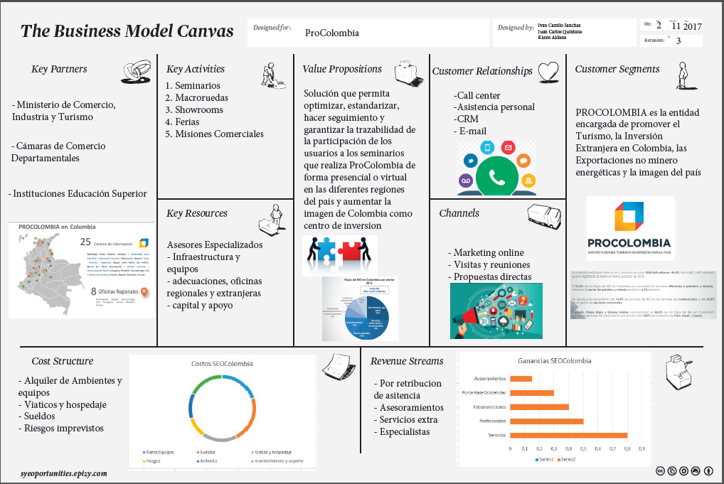

Slide 6
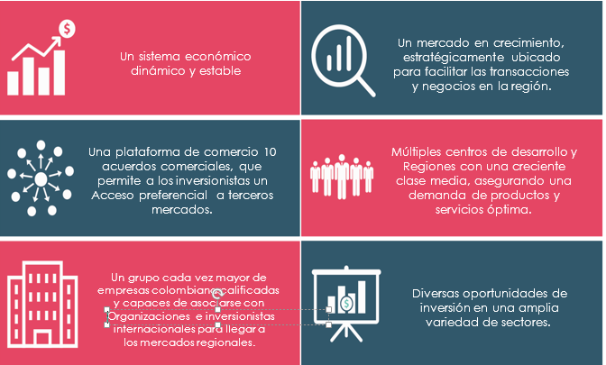
COLOMBIA POSEE:

Slide 7
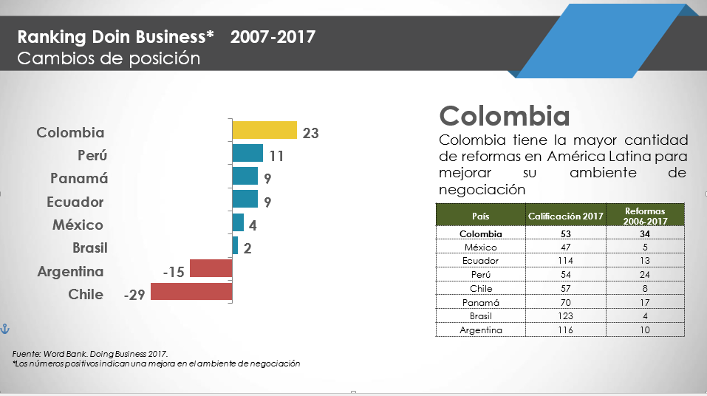

Slide 8
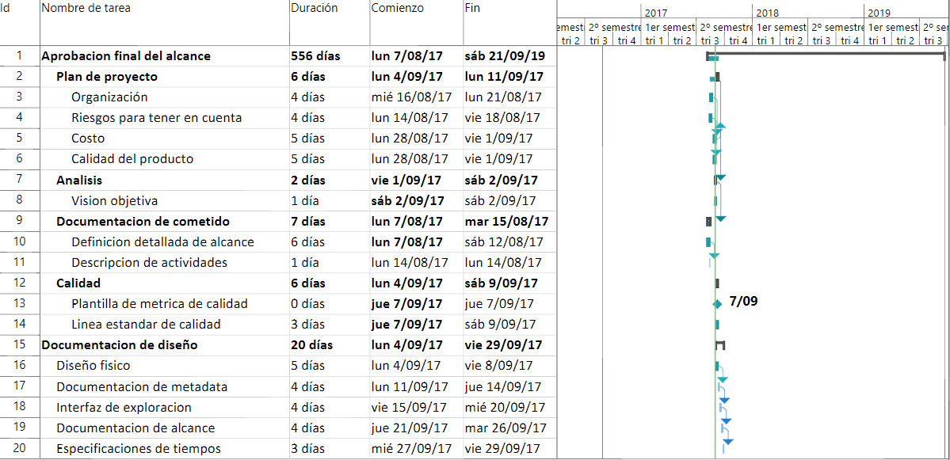
ROADMAP

Slide 9
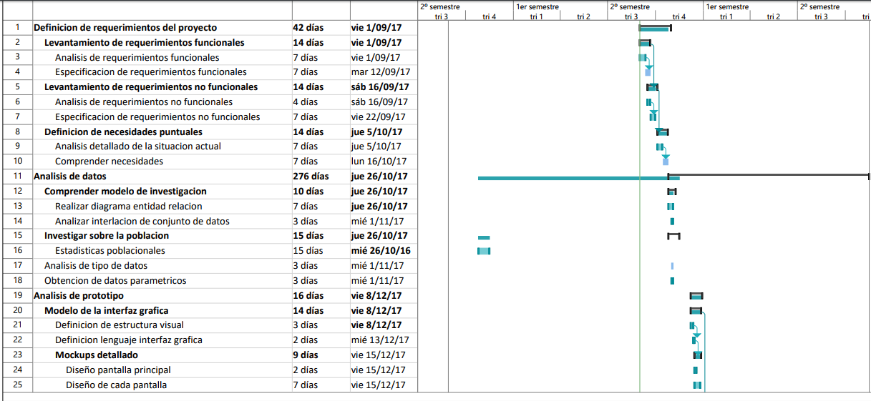
ROADMAP

Slide 10
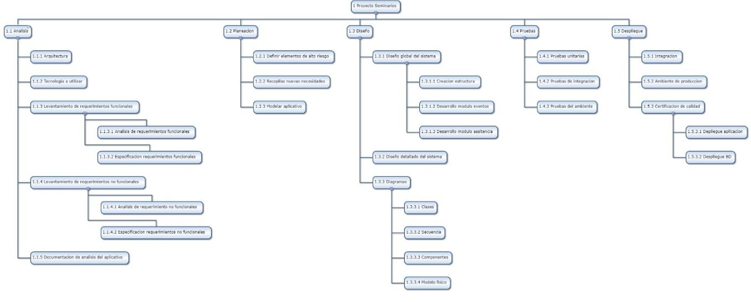
EDT

Slide 11
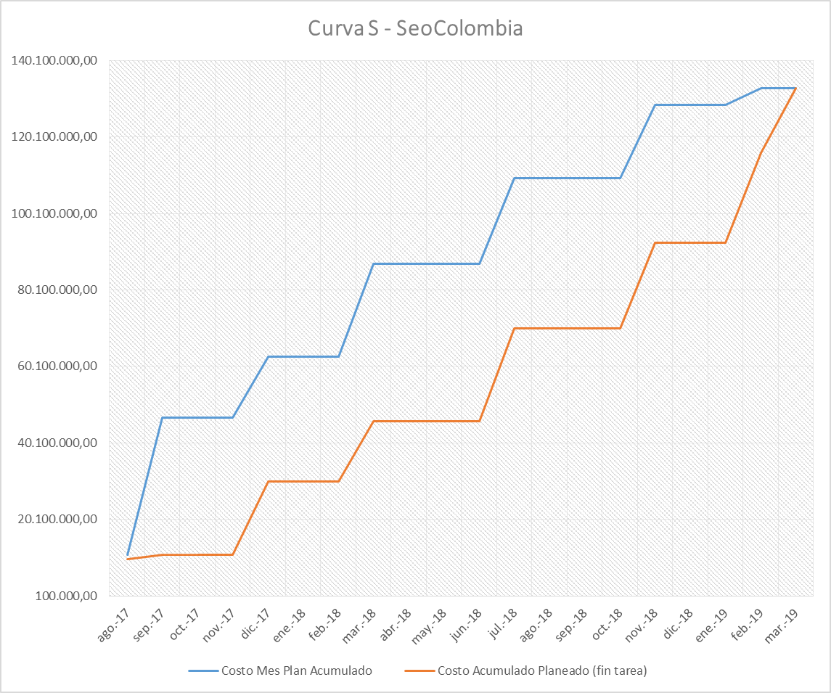
COSTOS
Mes-Año | Costo Mes Plan Acumulado | Costo Acumulado Planeado (fin tarea)
ago-17 | 10.779.750,00 | 9.729.750,00
sep-17 | 46.779.750,00 | 10.779.750,00
oct-17 | 46.779.750,00 | 10.779.750,00
nov-17 | 46.779.750,00 | 10.779.750,00
dic-17 | 62.582.750,00 | 29.979.750,00
ene-18 | 62.582.750,00 | 29.979.750,00
feb-18 | 62.582.750,00 | 29.979.750,00
mar-18 | 86.942.750,00 | 45.782.750,00
abr-18 | 86.942.750,00 | 45.782.750,00
may-18 | 86.942.750,00 | 45.782.750,00
jun-18 | 86.942.750,00 | 45.782.750,00
jul-18 | 109.342.750,00 | 70.142.750,00
ago-18 | 109.342.750,00 | 70.142.750,00
sep-18 | 109.342.750,00 | 70.142.750,00
oct-18 | 109.342.750,00 | 70.142.750,00
nov-18 | 128.592.750,00 | 92.542.750,00
dic-18 | 128.592.750,00 | 92.542.750,00
ene-19 | 128.592.750,00 | 92.542.750,00
feb-19 | 132.827.750,00 | 116.027.750,00
mar-19 | 132.827.750,00 | 132.827.750,00

